Slide 1
Odpovědné zadávání/nakupování na MUNI

Slide 2
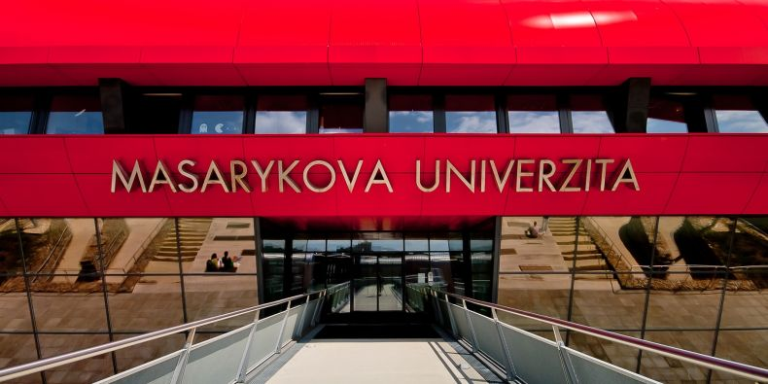
MUNI
25 hospodářských středisek
30 500 studentů
5 877 zaměstnanců
16,7 mld. Kč hodnota obhospodařovaného majetku
Univerzitní kino Scala
Výzkumná stanice na Antarktidě

Slide 3
MUNI
MUNI je veřejný zadavatel
Zadáváme elektronicky od roku 2009
E-ZAK: https://zakazky.muni.cz/
  Více než 4800 VZ

Slide 4
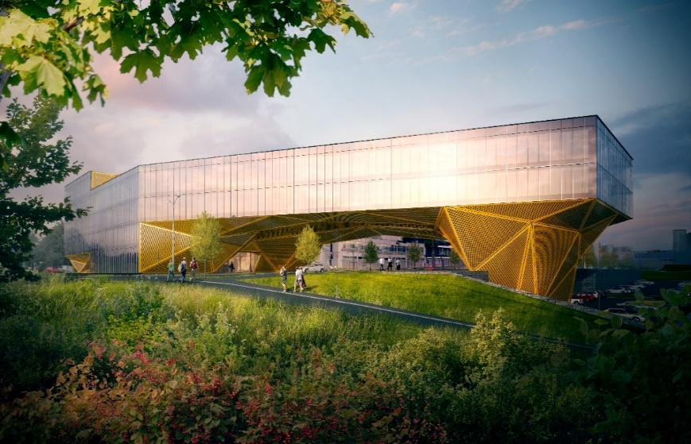
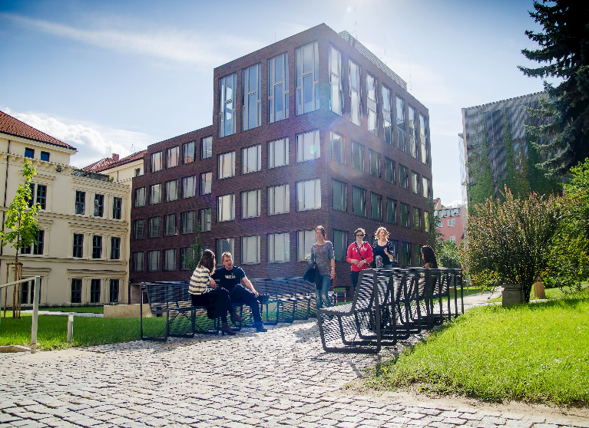
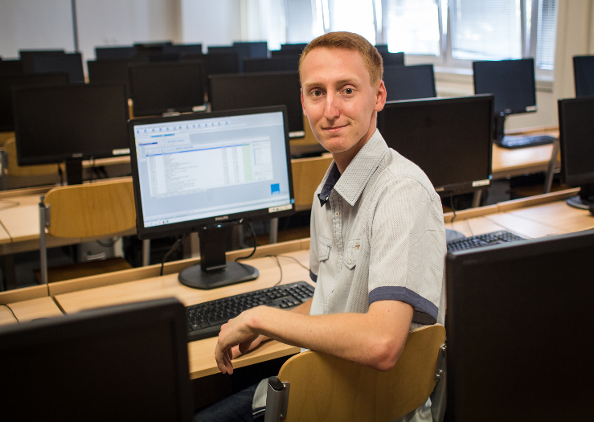
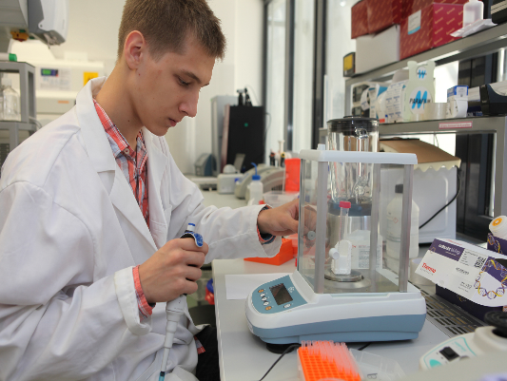
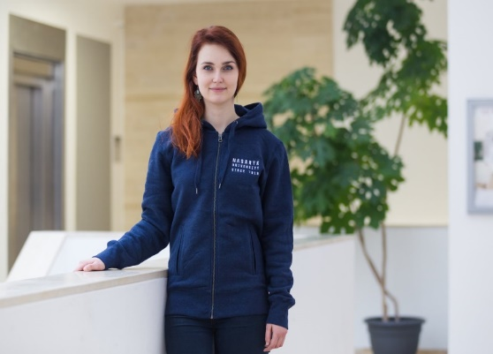
MUNI nákupy

Slide 5
Odbor veřejných zakázek RMU
Výběr dodavatelů pro investiční akce
Centrální nákupy – DNS
Centralizované služby/dodávky – odpady, mobilní operátor, pojištění, energie, plyn, servisní služby
Metodická podpora
Vzdělávání, organizování porad administrátorů VZ

Slide 6
Cesta MUNI k SOVZ
Prostředí zadávání v ČR
Dotace
Setkání ze zahraničními zadavateli – kulturní šok
Setkání s kolegy z MPSV – příležitost

Slide 7
Priority SOVZ MUNI
Projekt „Podpora implementace a rozvoje sociálně odpovědného veřejného zadávání“ - http://sovz.cz/
MUNI se Projektu účastnila od roku 2016
Priority MUNI:
  Komunikace, nejen s dodavateli
  Podpora účasti MSP, snižování administrativní zátěže
  Kvalitativní hodnotící kritéria
  Ekologicky šetrná řešení
  Důstojné pracovní podmínky

Slide 8
Hodnotová orientace
Svoboda, zodpovědnost, úcta k pravidlům
Nákupy mají širší celospolečenské dopady
Usilujeme o získání maximální hodnoty za peníze
Máme možnost ovlivnit, z jakého materiálu budou dodávky vyrobeny
Jak se dodavatelé chovají ke svým zaměstnancům, subdodavatelům
Zadáváme elektronicky – podporujeme účast MSP
Zaměřujeme se na celý cyklus nákupu – důraz na přípravu, PTK, MTB
Klademe důraz na spolupráci
Učíme se od zkušenějších

Slide 9
Komunikace - rizika
Napadení VŘ – diskriminační podmínky
Reputace – riziko korupčního jednání
Odradím potenciální dodavatele
Nenakoupím, co potřebuji

Slide 10
Komunikace - příležitosti
Transparentnost – důvěryhodnost
Větší zájem dodavatelů
Účast místních dodavatelů
Kvalitnější nabídky
Méně námitek, sporů s dodavateli

Slide 11
Komunikace - Meet the Buyer
Setkání se zadavatelem
Představení investic, nákupního plánu
Prezentace většího počtu plánovaných VZ
Představení priorit – SOVZ
Praktické tipy pro přípravu nabídek
Oslovení nových dodavatelů – MSP, místní dodavatelé
Reputace – transparentnost

Slide 12
První MTB v ČR
Povodí Vltavy 2018

Slide 13
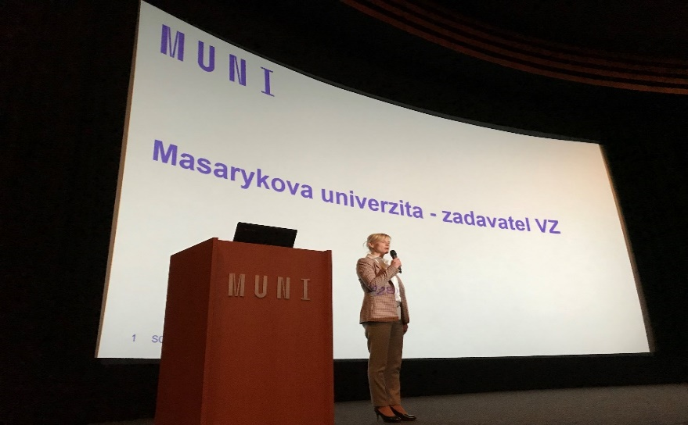
Kdo další MTB vyzkoušel
Jihomoravský kraj
MUNI:
  https://zakazky.muni.cz/publication_display_195.html
  https://zakazky.muni.cz/publication_display_196.html
Dopravní podnik hl. m. Prahy
Liberecký kraj – online
Příbram – online
Centrální nákup Plzeňského kraje – online

Slide 14



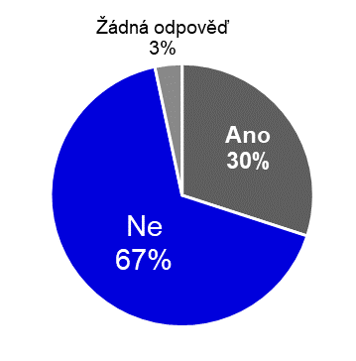
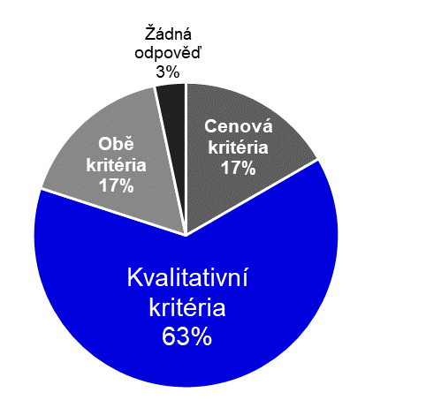
MTB na MUNI
Zpětná vazba od dodavatelů

Slide 15
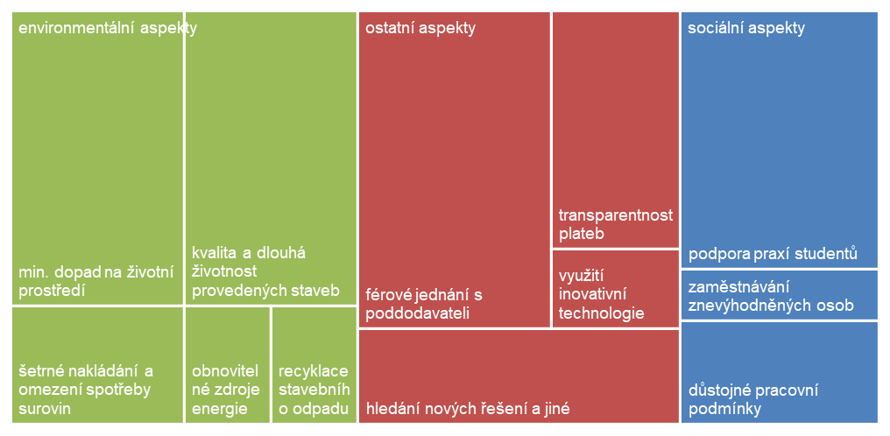
MTB na MUNI
Zpětná vazba od dodavatelů
Graf č. 4: Zastoupení témat odpovědného veřejného zadávání u dodavatelů, kteří jej řeší.

Slide 16
Komunikace – Předběžné tržní konzultace
PTK má oporu v zákoně - §§ 16, 33, 36 ZZVZ
Konzultace vedené s dodavateli či odborníky
Cíl – příprava ZD a informace dodavatelům
Nesmí dojít k narušení hospodářské soutěže
V ZD označit informace, které jsou výsledkem PTK
Zdokumentovat průběh

Slide 17
PTK
Vztahují se ke konkrétní VZ
Mohou být vedeny individuálně/hromadně
Osobně/písemně
Záznam písemný/zvukový/audiovizuální

Slide 18
PTK na MUNI
PTK Odpadové hospodářství:
  https://zakazky.muni.cz/publication_display_198.html
  https://zakazky.muni.cz/contract_display_5798.html
PTK Nové sedačky pro Kino Scala:
  https://zakazky.muni.cz/publication_display_197.html
  https://zakazky.muni.cz/contract_display_5654.html
PTK SKM WIFI:
  https://zakazky.muni.cz/publication_display_190.html

Slide 19
PTK Odpadové hospodářství MUNI
Přebírání odpadu k využití nebo k odstranění
Celouniverzitní smlouva na 4 roky
Konzultace individuální – 3 přihlášení dodavatelé
Nakládání s odpadem
Technologická úroveň vozidel
Data o odpadech
Osvětová činnost
Možnosti vážení odpadu

Slide 20
Komunikace – podpora účasti dodavatelů
Co nejméně administrativy
Jednoduché ZD – formuláře
Standardní férové smluvní podmínky
DNS pro opakované nákupy
Kurzy, semináře, MTB, PTK

Slide 21
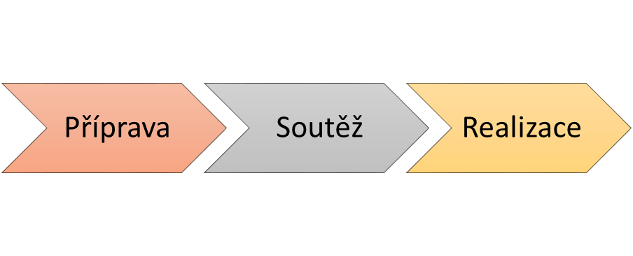
Komunikace u zadavatele - interní
Bez partnerů nenakoupíte
Bez komunikace nenakoupíte to, co potřebuje interní zákazník
Spolupráce, předvídatelnost, srozumitelnost

Slide 22
Mikiny z organické bavlny
Environmentální HK:
  https://ec.europa.eu/environment/gpp/case_group_en.htm
  Podporujeme odpovědné chování spotřebitelů k životnímu prostředí
  Nabídková cena 45 %
  Kvalita a zpracování 40 %
  Výrobní proces 15 %
Ve výrobním procesu dodržena všechna následující kritéria – 100 bodů:
  1. transparentní dodavatelský řetězec, 2. vyplácení spravedlivé mzdy, 3. bezpečné pracovní podmínky, 4. zákaz nucené a dětské práce, 5. dodržování pracovní doby, 6. platné pracovní smlouvy
Splnění požadavků účastník prokáže předložením:
  1. potvrzení o členství výrobce ve Fair Wear Foundation,
  2. potvrzení, že jsou výrobky dovážené a distribuované členskou organizací World Fair Trade Organization, nebo
  3. jiným důvěryhodným způsobem (např. další certifikáty či potvrzení)
Neprokáže - 0 bodů

Slide 23
Tisk časopisu
Nabídková cena a náklady dojezdnosti – 85 %
Ekologicky šetrné řešení – 15 %
Nabídková cena stanovena výpočtem z ceny za jeden výtisk - NC = modelové roční náklady
Náklady dojezdnosti = modelové náklady zadavatele na nutné osobní konzultace předtiskových úprav v místě realizace tisku
Předpoklad 3 cesty za rok - účastník uvede přesnou adresu provozovny
Podle této adresy zadavatel určí počet km a minut dojezdnosti dle nejrychlejší trasy vyhledané v maps.google.com (bude brán v potaz počet min bez provozu). Na základě počtu km a času v minutách bude určena výše cestovních náhrad a náklady na čas zaměstnance strávený na cestě.

Slide 24
Tisk časopisu
Ekologicky šetrné řešení
Účastník získá 50 bodů, pokud prokáže, že papír použitý pro výrobu měsíčníku pochází z udržitelných a zákonných zdrojů (certifikace používání papírů FSC, PEFC nebo obdobné)
Účastník získá 50 bodů, pokud prokáže certifikaci ekologicky šetrné polygrafické výroby (certifikát pro životní prostředí ISO 14001:2005, EU Ecolabel, Nordic Swan nebo obdobné)

Slide 25
Odpadové hospodářství MUNI 2020–24
Účel:
  Objednatel VZ zadává mimo jiné s přihlédnutím k odpovědnému zadávání a k cirkulárním principům pro odpadové hospodářství. Smyslem a účelem této smlouvy je tak mimo jiné i prevence a omezení vzniku odpadů u objednatele a preference materiálového využití odpadů před jejich jiným využitím. Smluvní strany si jsou tohoto smyslu a účelu smlouvy vědomy a v jeho duchu budou smlouvu plnit a vykládat.
Předmět:
  svoz, převzetí, využití a likvidace komunálního, nebezpečného a jiného odpadu,
  zpětný odběr a skartace,
  pravidelné poskytování dat o druzích a množství převzatých odpadů, včetně informace o podílu a způsobu využití odpadů,
  poskytování poradenství při plnění předpisů týkajících se odpadového hospodářství,
  poskytování osvěty týkající se odpadového hospodářství, nakládání s odpady a využívání odpadů…

Slide 26
Odpadové hospodářství MUNI 2020–24
Minimální požadavky:
  Poradenství – minimálně 4x za rok účast na interním hodnocení třídění a nakládání s odpadem za účelem optimalizace nakládání
  Vozový park – minimální emisní úroveň Euro V
  Minimální podíl využití odpadů
  Přesné vážení množství odpadů
  Legální zaměstnávání, férové a důstojné pracovní podmínky
  Včasné platby poddodavatelům
  Osvěta

Slide 27
Odpadové hospodářství MUNI 2020–24
Hodnocení
Kritérium | Váha kritéria
Nabídková cena | 50 %
Způsob nakládání s odpadem – materiálové využití | 25 %
Způsob nakládání s odpadem – jiné než materiálové využití | 15 %
Technologická úroveň vozidel | 10 %

Slide 28
Důstojné pracovní podmínky
Stavební práce - Rekonstrukce bloku A2
https://zakazky.muni.cz/contract_display_5536.html
Ustanovení ZD:
  Zadavatel má zájem zadat veřejnou zakázku v souladu se zásadami sociálně odpovědného veřejného zadávání. Sociálně odpovědné veřejné zadávání kromě důrazu na čistě ekonomické parametry zohledňuje také související dopady zakázky zejména v oblasti zaměstnanosti, sociálních a pracovních práv a životního prostředí.
  Zadavatel od dodavatele vyžaduje, aby při plnění předmětu veřejné zakázky zajistil legální zaměstnávání, férové a důstojné pracovní podmínky a odpovídající úroveň bezpečnosti práce pro všechny osoby, které se budou na plnění předmětu veřejné zakázky podílet. Vybraný dodavatel je povinen zajistit splnění tohoto požadavku zadavatele i u svých poddodavatelů. Aspekty společensky odpovědného zadávání veřejných zakázek jsou zohledněny v obchodních a jiných smluvních podmínkách.

Slide 29
Důstojné pracovní podmínky
Ustanovení Smlouvy:
  Zhotovitel je povinen zajistit v rámci plnění Smlouvy legální zaměstnávání osob. Zhotovitel je dále povinen pracovníkům provádějícím práce na Díle zajistit férové a důstojné pracovní podmínky. Férovými a důstojnými pracovními podmínkami se rozumí takové pracovní podmínky, které splňují minimální standardy stanovené pracovněprávními a mzdovými předpisy. Zhotovitel je povinen zajistit splnění požadavků tohoto ustanovení Smlouvy i u svých subdodavatelů. Nesplnění povinností Zhotovitele dle tohoto ustanovení Smlouvy se považuje za podstatné porušení Smlouvy.
  Zhotovitel je povinen zajistit řádné a včasné plnění finančních závazků svým subdodavatelům, kdy za řádné a včasné plnění se považuje plné uhrazení subdodavatelem vystavených faktur za plnění poskytnutá Zhotoviteli k provedení Díla, a to vždy nejpozději do 10 dnů od obdržení platby ze strany Objednatele za konkrétní plnění... Zhotovitel se zavazuje přenést totožnou povinnost do dalších úrovní dodavatelského řetězce a zavázat své subdodavatele k plnění a šíření této povinnosti též do nižších úrovní dodavatelského řetězce. Objednatel je oprávněn požadovat předložení smlouvy uzavřené mezi Zhotovitelem a subdodavatelem k nahlédnutí.

Slide 30
Co už děláme standardně
Jednoduché formulářové ZD a standardní smlouvy
Každý účastník se zavazuje zajistit:
  legální zaměstnávání,
  férové a důstojné pracovní podmínky,
  odpovídající úroveň bezpečnosti práce pro osoby, které se budou podílet na plnění VZ
  další sociální, environmentální či inovativní aspekty uvedené v obchodních podmínkách,
  splnění uvedených požadavků i u poddodavatelů.
Představení investičních záměrů dodavatelům – Meet the Buyer
Pravidelné PTK
Kvalitativní hodnotící kritéria
DNS na udržitelné reklamní předměty a běžně dostupné komodity
Využívání JŘSU u složitých nákupů
Nákup certifikované „zelené energie“ na komoditní burze

Slide 31
Kam směřujeme
Strategický záměr 2021 – 28:
  V roce 2028 bude MUNI univerzitou, jež je inspirující komunitou, která svými zásadami a každodenním počínáním plně respektuje a naplňuje principy společenské odpovědnosti a přispívá k řešení Cílů udržitelného rozvoje, v souladu s čímž vede své studenty i zaměstnance
Kapitola 6 Správa univerzity a infrastruktura – strategické cíle:
  Udržitelně a odpovědně řídit rozvoj, obnovu a budování univerzitní infrastruktury i pořizování souvisejících technologií a vybavení s cílem zajistit odpovídající funkční zázemí pro excelentní výzkum a kvalitní výuku i příjemné prostředí pro studenty a zaměstnance
  V souladu s principy udržitelného rozvoje nakládat šetrně se zdroji energie, vodou a odpady a posílit informované řízení provozu univerzity umožňující efektivní užívání vybudovaných prostor i nakládání s majetkem

Slide 32
V čem pokračujeme
Komunikace – vyjasňování, sdílení zkušeností
Spolupráce s partnery:
  Platforma odpovědného veřejného zadávání
  Institut odpovědného veřejného zadávání
  Nákupní klub – časopis Veřejné zakázky
  Asociace pro veřejné zakázky
  Asociace společenské odpovědnosti
  APUA
  Zadavatelé, dodavatelé, kontrolní orgány

Slide 33
  Děkuji za pozornost
  Kontakt:
  Martin Hadaš – odbor veřejných zakázek
  m: 725 829 347
  https://www.muni.cz/o-univerzite/fakulty-a-pracoviste/rektorat/999700-odbor-verejnych-zakazek

